Slide 1
Guía rápida para la utilización de MIDO en Línea.
2019

Slide 2
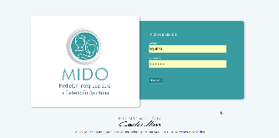
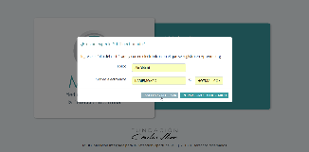
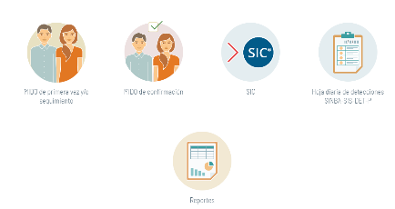
MIDO en Línea
Ingreso
1.- Experto MIDO Adultos
Ingreso con clave proporcionada por las autoridades
Login con accesos para el experto con el Folio obtenido en la certificación del curso y correo con el que se registro en la plataforma.
2.- Funcionalidad MIDO
Ingreso a MIDO Adulto con 5 apartados
MIDO de primera vez y/o seguimiento
Obesidad
Hipertensión
Diabetes
Otras mediciones
MIDO de confirmación
Hipertensión
Diabetes

Slide 3
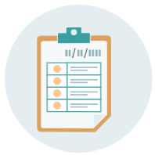
MIDO en Línea
Personas confirmadas y pendientes de Ingreso a tratamiento
Obesidad
Hipertensión
Diabetes
Hoja diaria de detecciones SINBA-SIS-DET-P
Este reporte le permite acceder a la hoja diaria de detecciones de la Unidad de Salud.
Hoja diaria de detecciones
SINBA
SIS
Reportes
Registro de personas valoradas
Resultados en la unidad de salud
Análisis de las valoraciones
Personas con citas de seguimiento
Personas sin diagnostico previo con una enfermedad detectada
Consulta de MIDO´s realizados

Slide 4
MIDO en Línea
Ingreso a tratamiento
Vínculo con SIC
Vínculo entre MIDOv4.0 y SIC para asegurar el continuo de la atención
En esta sección, podrás enviar a tratamiento en SIC a las personas confirmadas con obesidad, diabetes y/o hipertensión.
En este reporte, verás el estatus de las personas que ya se enviaron a SIC para seguimiento, con obesidad, diabetes o hipertensión.
Este reporte es para visualizar el estatus de las personas que NO se enviaron a SIC

